Slide 1

Facial Expression Recognition Challenge

Slide 2
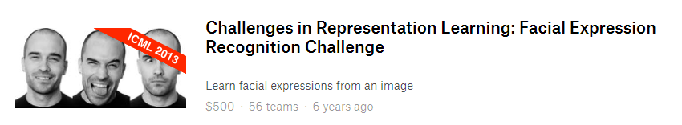
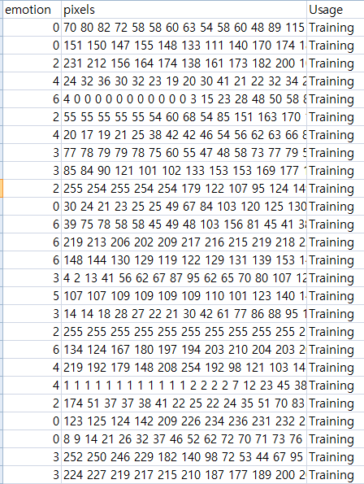
Our Team Style
Get a modern PowerPoint Presentation that is beautifully designed. I hope and I believe that this Template will your Time.
MACHINE LEARNING
0=Angry,
1=Disgust,
2=Fear,
3=Happy,
4=Sad,
5=Surprise,
6=Neutral

Slide 3
01
Save image
02
Get dataset
03
Make a model
04
Training
05
Evaluation
06
Application

Slide 4

1.Save image

Slide 5
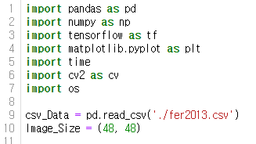
라이브러리 선언

Slide 6

정확한 이미지 선별
모두 슬픈 표정으로 분류

Slide 7
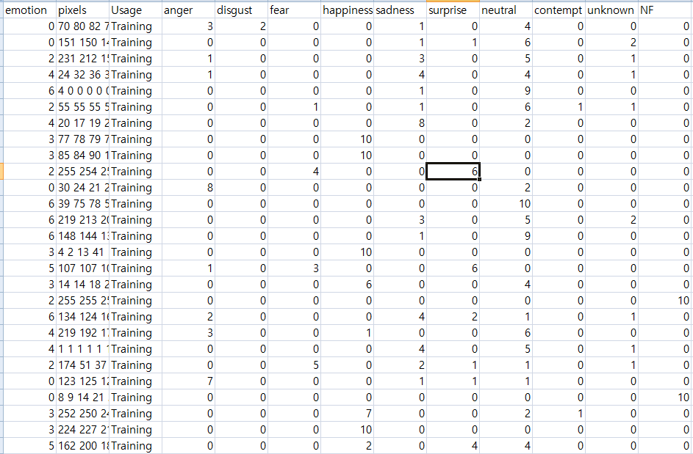
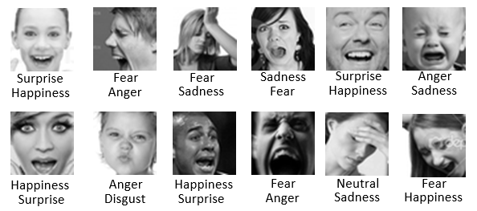
FER plus

Slide 8
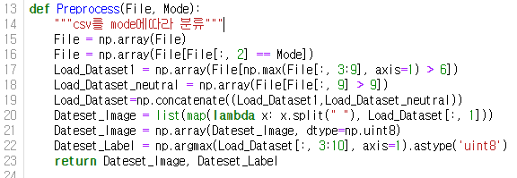

Slide 9
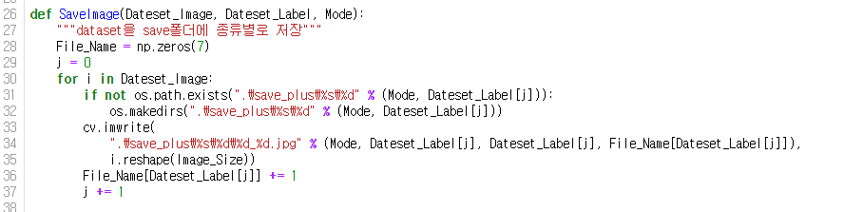
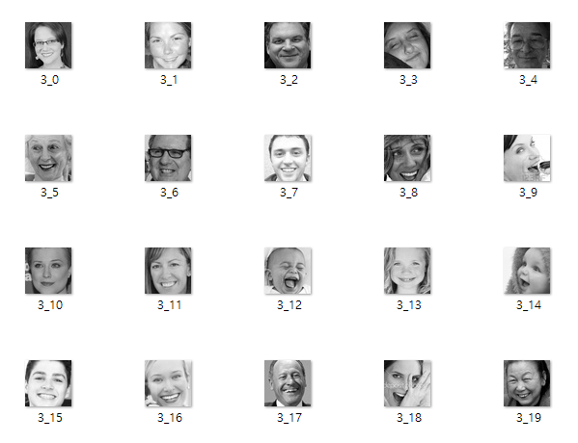
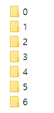
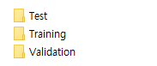
이미지를 분류하여 저장

Slide 10
Section
Break

Slide 11
2.Get dataset

Slide 12
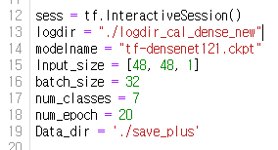
parameter 선언

Slide 13
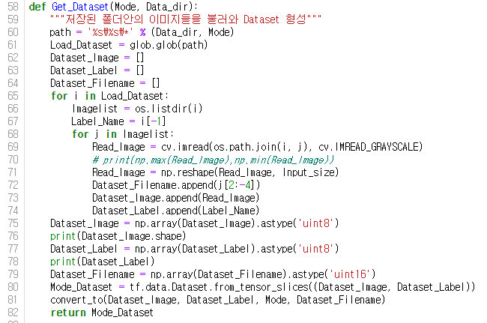
저장된 이미지 불러오기

Slide 14
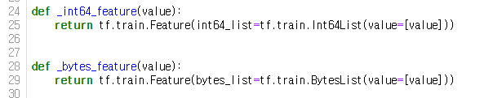
dataset을 tfrecord로 변환

Slide 15
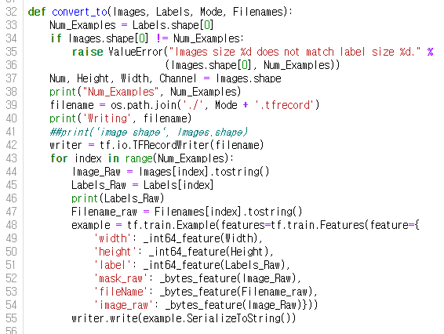
dataset을 tfrecord로 변환

Slide 16
Section
Break

Slide 17
3.Make a model

Slide 18
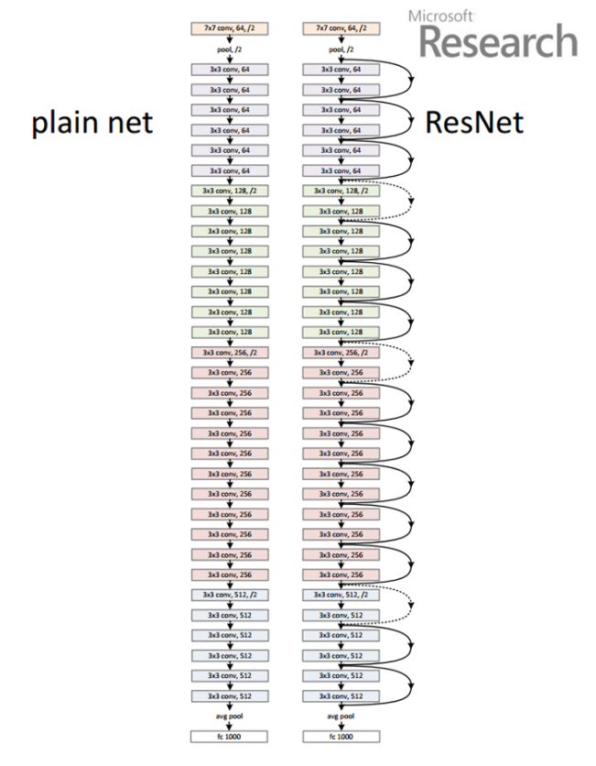
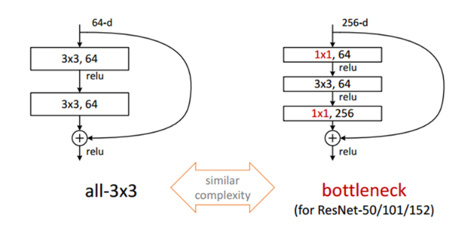
Resnet

Slide 19
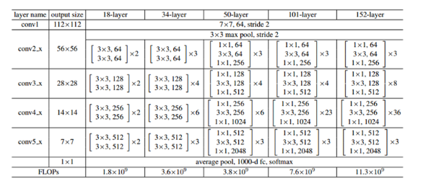
Resnet

Slide 20
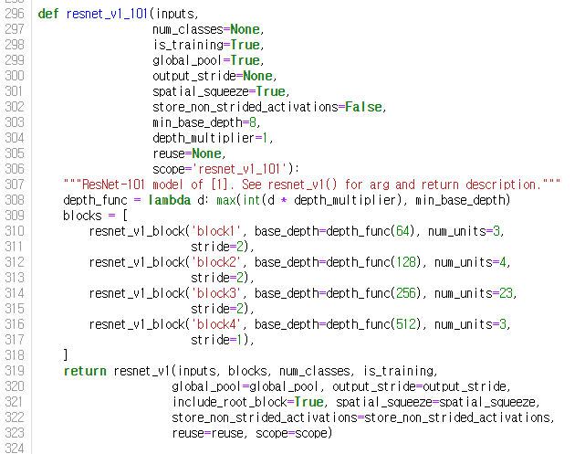
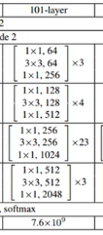
Resnet_v1_101

Slide 21
Section
Break

Slide 22
4.Training

Slide 23
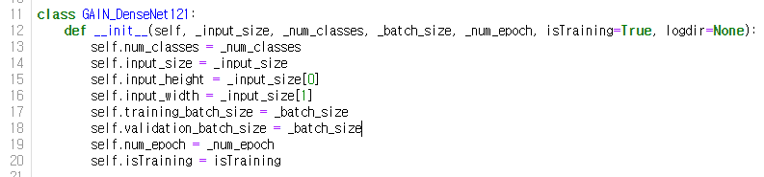
초기값 선언

Slide 24
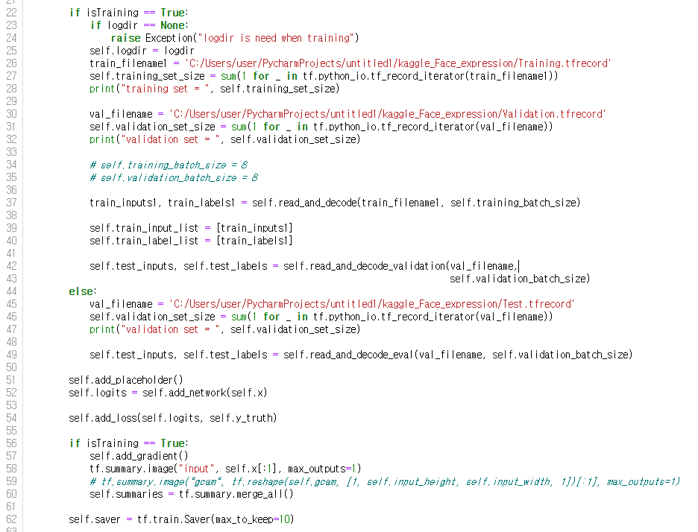
dataset 불러오기

Slide 25
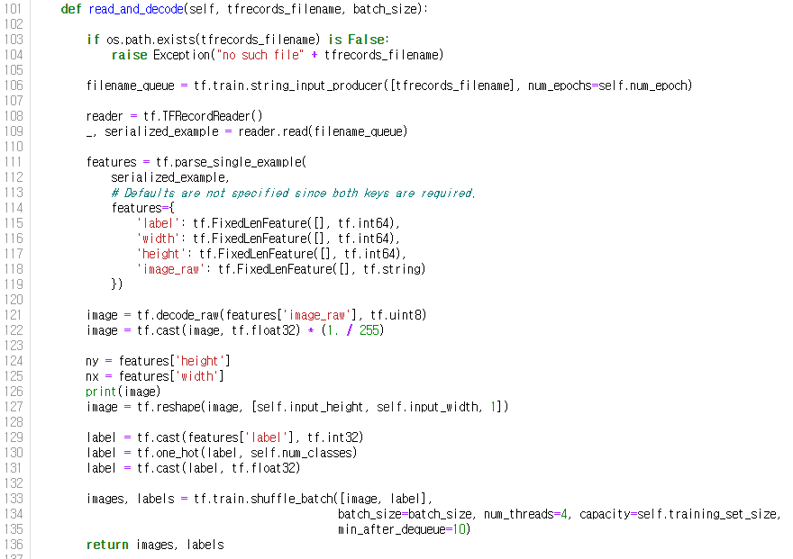
Shuffle and Batch

Slide 26
Placeholder 만들기
tf.placeholder:
일정 값을 받을 수 있게 만들어주는 그릇

Slide 27
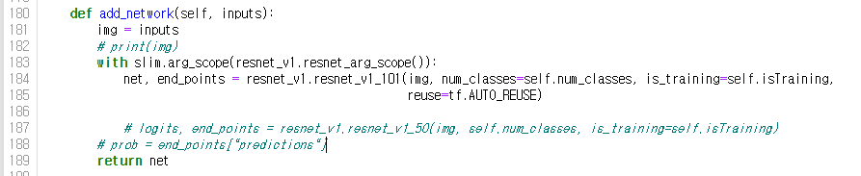
network 만들기

Slide 28
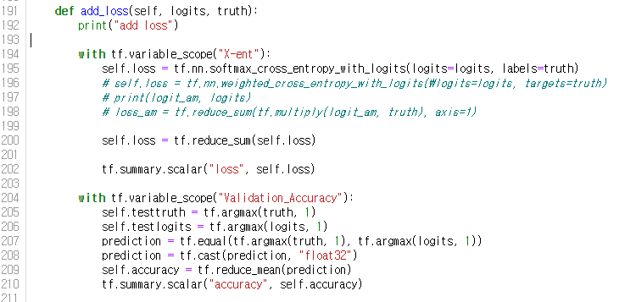
Loss 계산

Slide 29
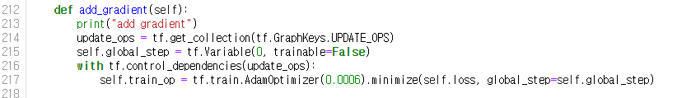
Gradient 계산 및 최적화

Slide 30
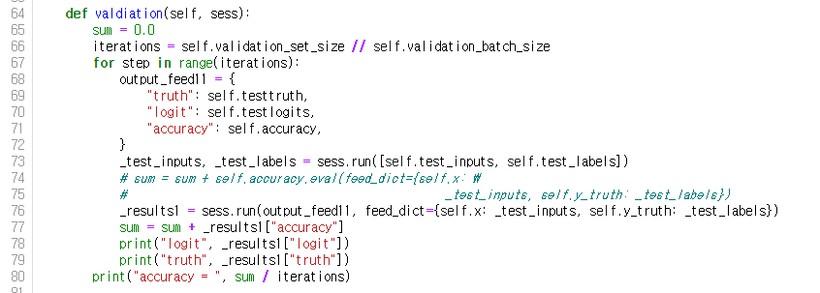
Validation 평가

Slide 31
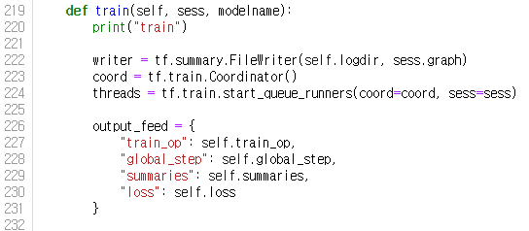
Train

Slide 32
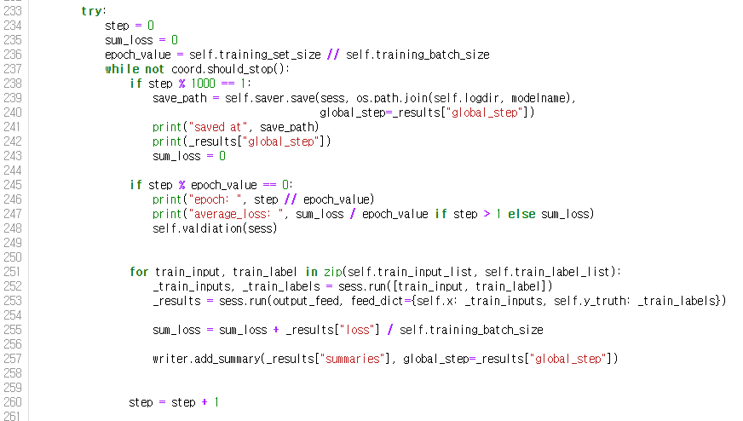

Slide 33
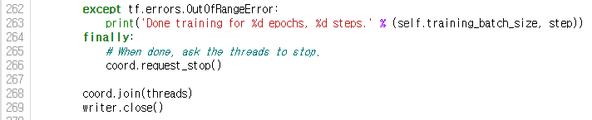

Slide 34
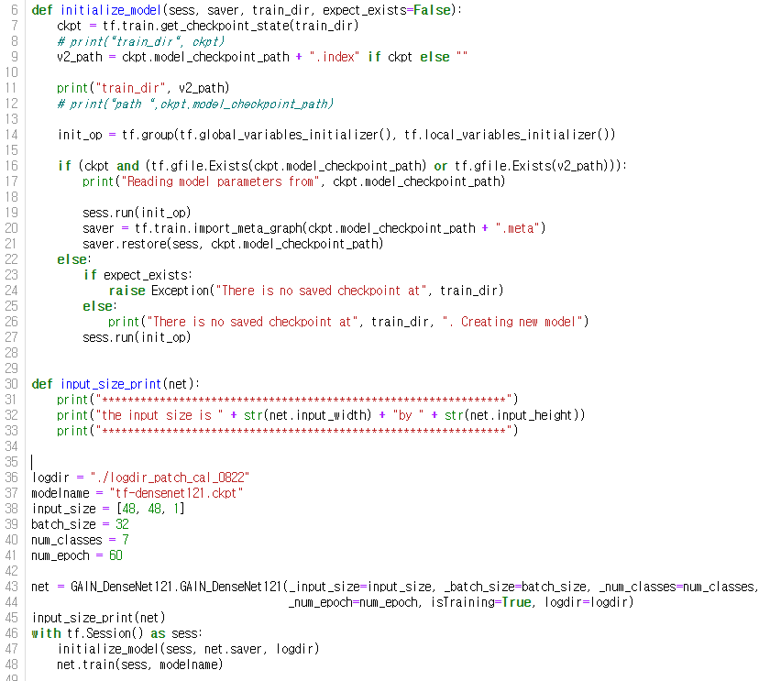
Train 실행

Slide 35
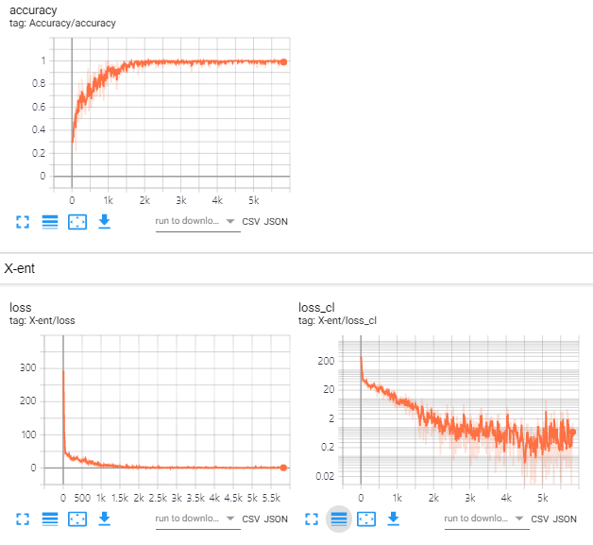
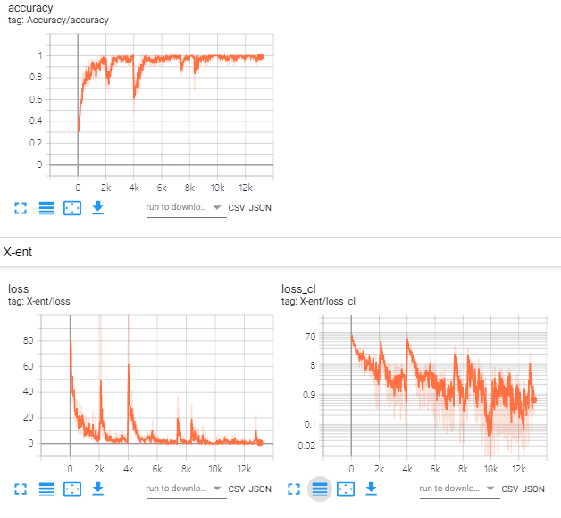
Training 결과
Lenet
Resnet

Slide 36
Section
Break

Slide 37
5.Evaluation

Slide 38
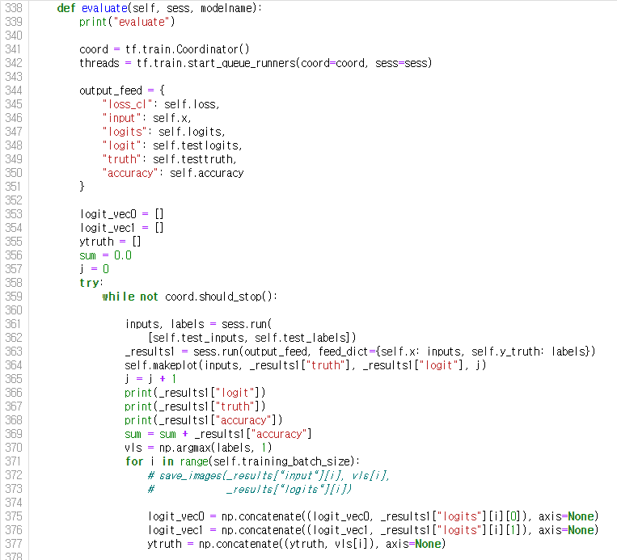
Test

Slide 39
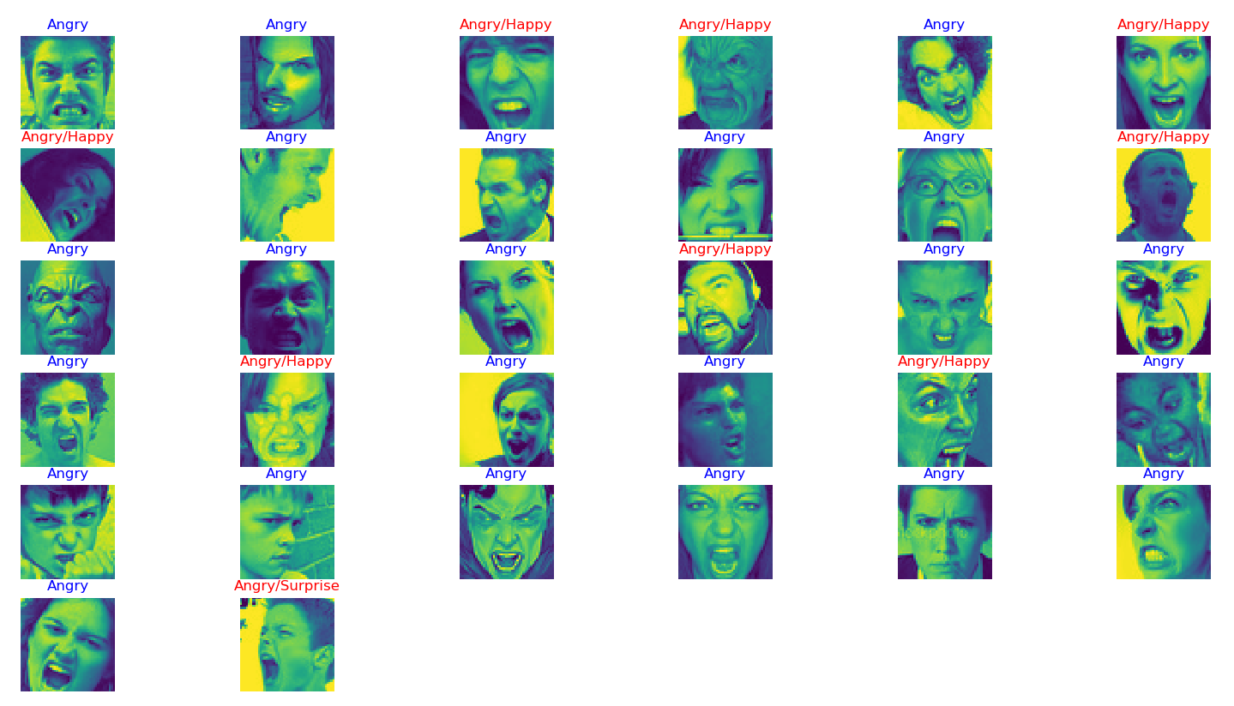

Slide 40
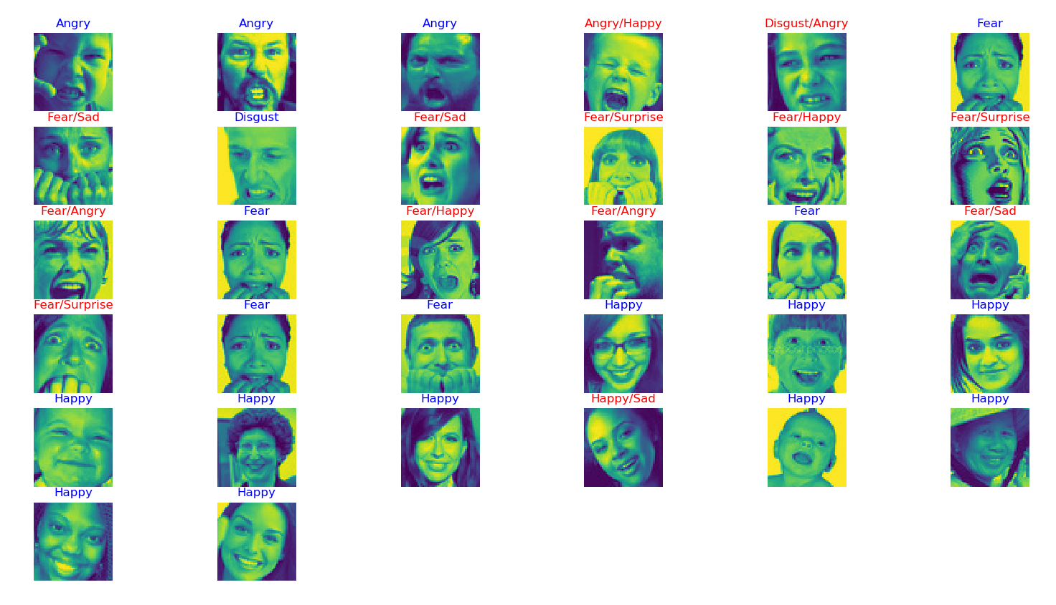

Slide 41
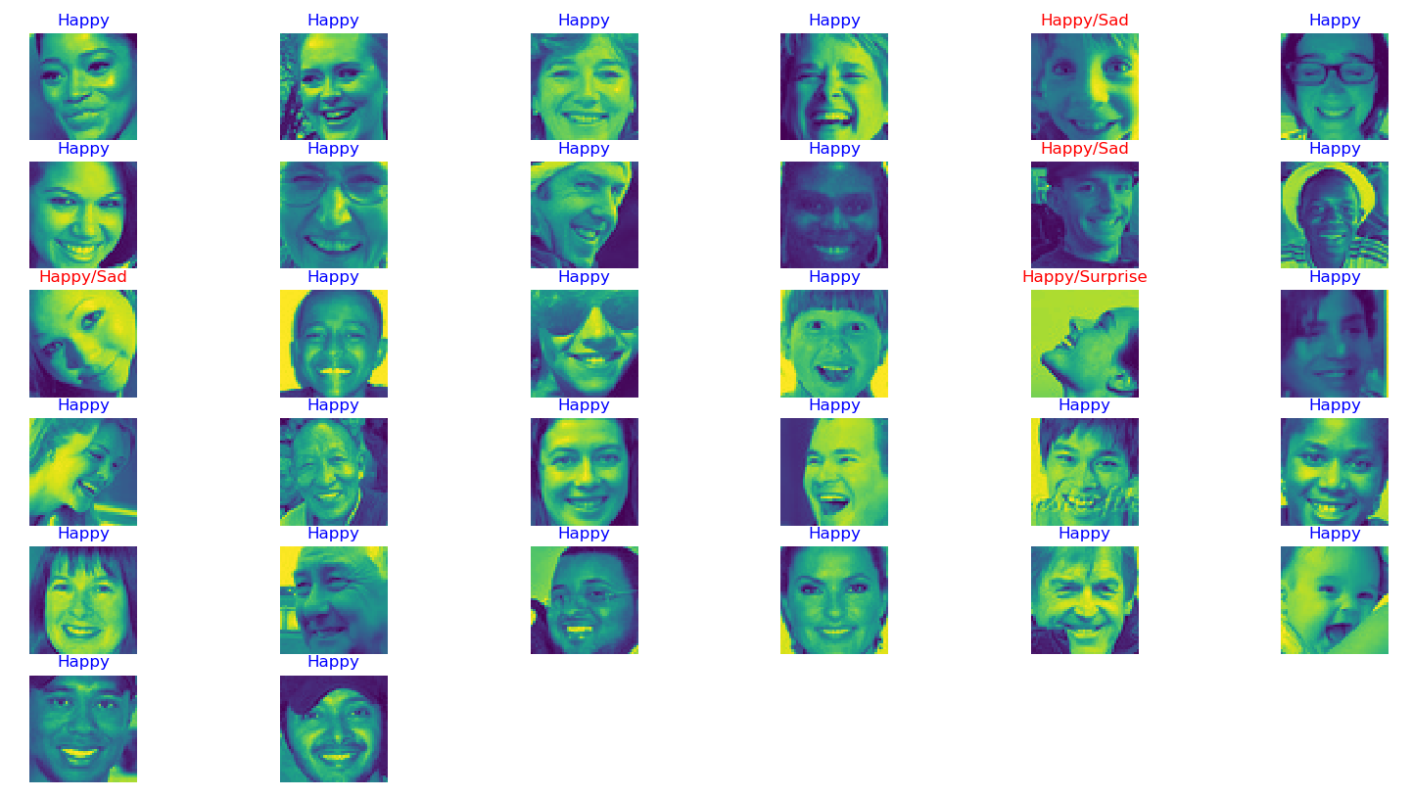

Slide 42
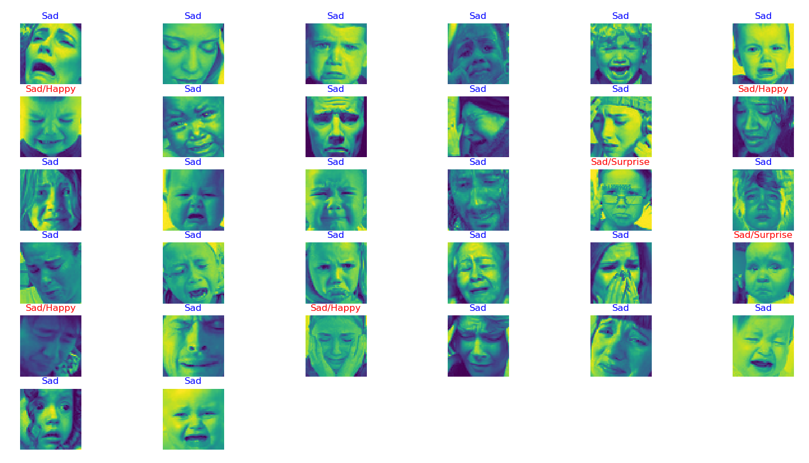

Slide 43
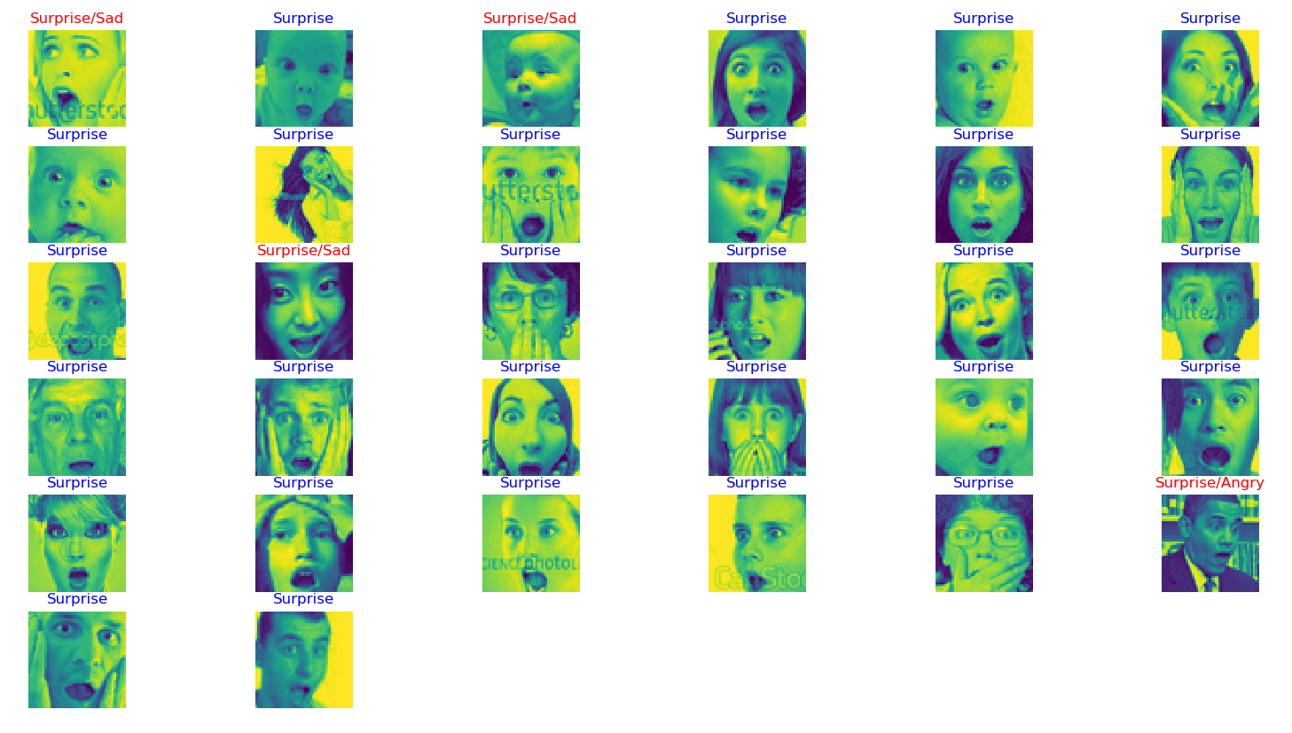

Slide 44
Accuracy
 | Lenet | resnet50 | resnet101
Voting≥7 | 67.65% | 80.88% | 79.50%
Voting≥8 | 78.61% | 83.77 | 81.13%

Slide 45
Section
Break

Slide 46
6.Application

Slide 47
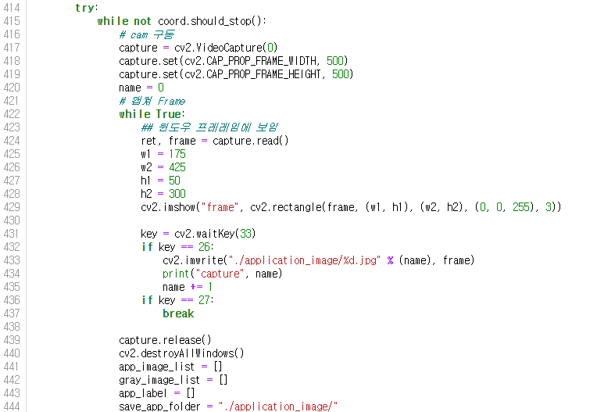
Save image

Slide 48
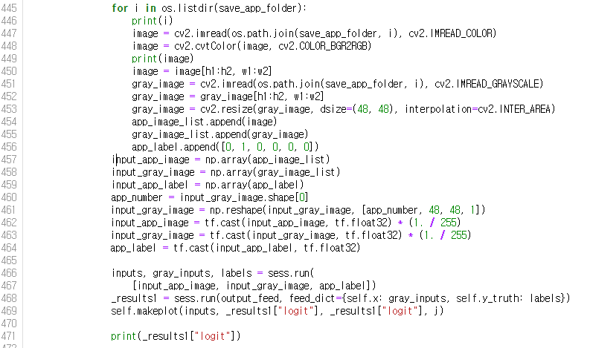
Load image

Slide 49
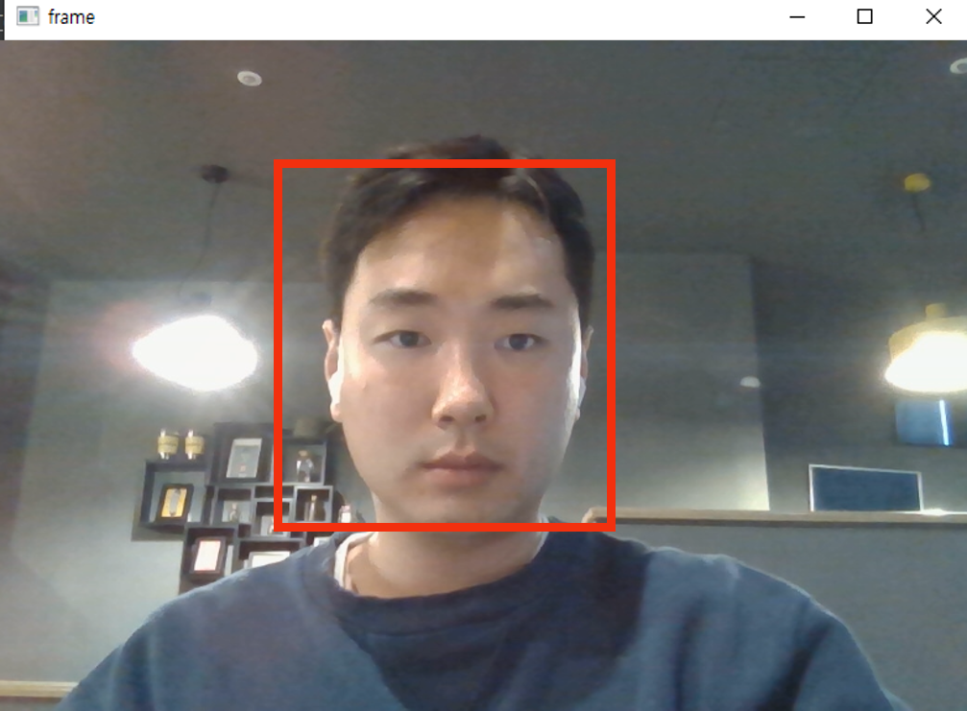
Capture

Slide 50
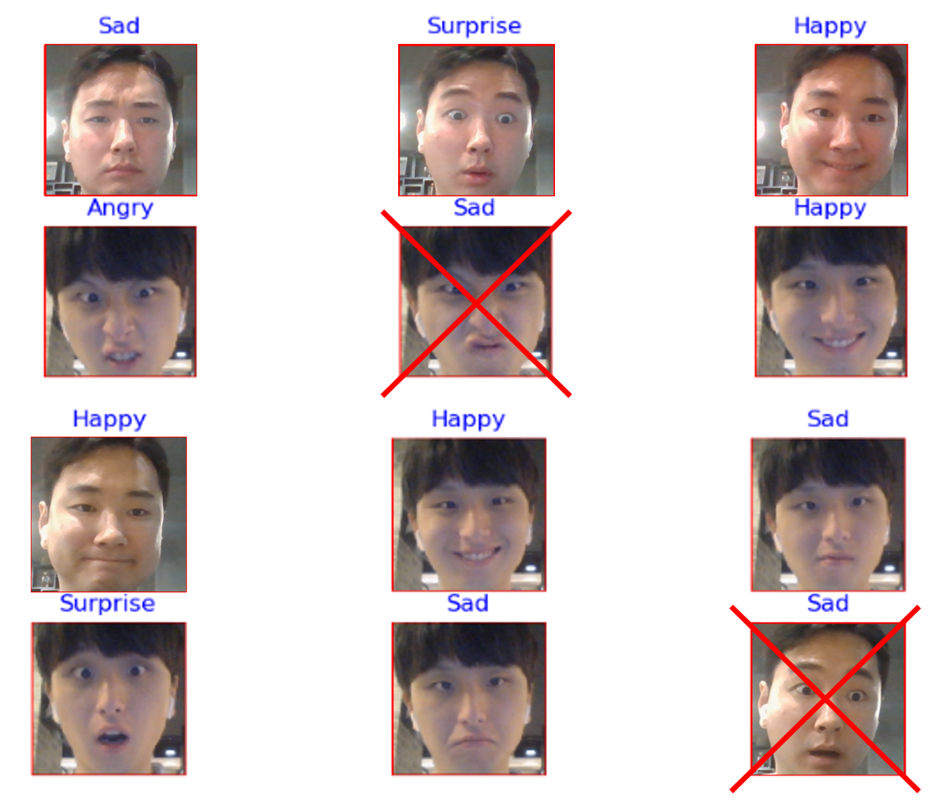
Result
Accuracy:83.33%

Slide 51
Thank You

